Slide 2
8
대기 오염 예측을
부탁해!
Random Forest를 사용하여 서울의 초미세먼지
정도를 예측해 보자.

Slide 3


데이터 종류:
정형 데이터
사용하는 모델:
Random Forest

Slide 4

1
해결해야 할 문제는 무엇일까?
대기 오염(大氣汚染, Air pollution)은 공장의 매연, 자동차 배기가스 등의 인간 활동으로 인한 대기상의 환경 오염을 말한다. 미국 질병 통제예방센터(CDC)의 연구에 따르면 대기 오염 증가가 암, 심장 질환, 폐렴, 저체중 등의 건강 문제와 함께 판단 오류, 정신 건강 문제,학업 부진, 높은 범죄율 등과 관련 있다고 한다. 대기 오염으로 인해 발생할 수 있는 이러한 문제를 예방할 방안은 없을까?

Slide 5

서울의 대기 오염 데이터를 분석 및 시각화한 후, 대기 오염 정도를 예측할 수 있는 인공지능 모델을 만들어 보자.

Slide 6
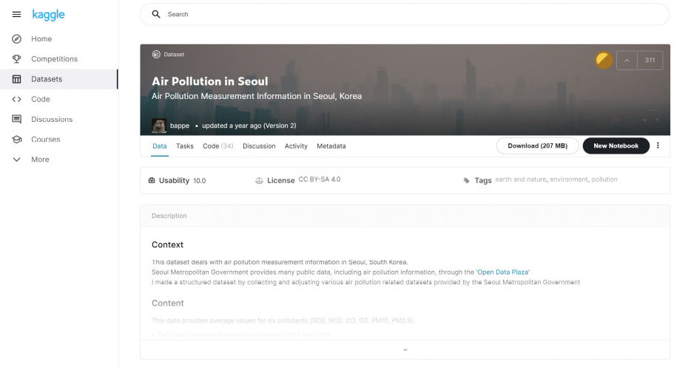
2
데이터 다운로드 링크
데이터를 준비하자!
(https://bit.ly/30tW5Vf)
외부 데이터 다운로드
1
캐글 데이터 다운로드하기
캐글에서 ‘Air Pollution in Seoul’을 검색하여 데이터 다운로드
그림 8-1 캐글의 Air Pollution in Seoul 데이터

Slide 7
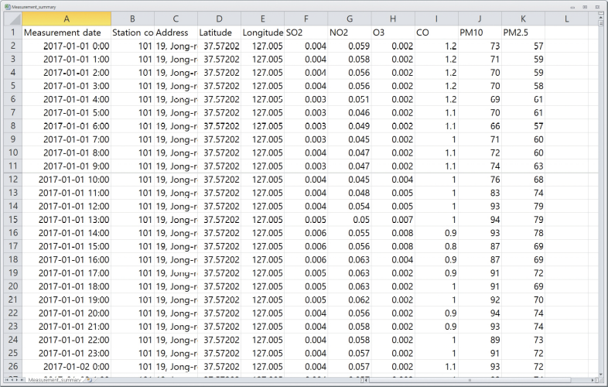
데이터 살펴보기
Measurement_summary.csv 파일을 열면 2017년 1월 1일 0시부터 2019년 12월 31일 23시까지 한 시간 간격으로 서울 25개 대기 오염 측정 장소의 SO2(아황산가스), NO2(이산화질소), O3(오존), CO(일산화탄소), PM10(미세먼지), PM2.5(초미세먼지)의 값을 측정하여 수집한 데이터 파일 확인
각 장소의 Latitude(위도)와 Longitude
(경도), 영문 주소 등도 포함됨.
그림 8-1 Measurement_summary.csv

Slide 8
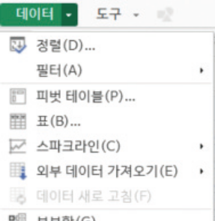
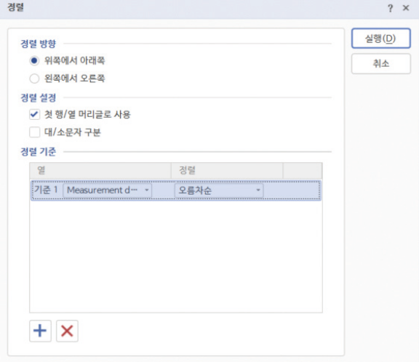
데이터 편집하기
데이터 처리 속도를 높이기 위해 전체 데이터 중 1년치에 해당하는 2019년 데이터만 편집하여 시각화해 보기
파일을 연 후 [데이터]-[정렬]에서 Measurement date를 기준으로 오름차순 정렬을 실행

Slide 9
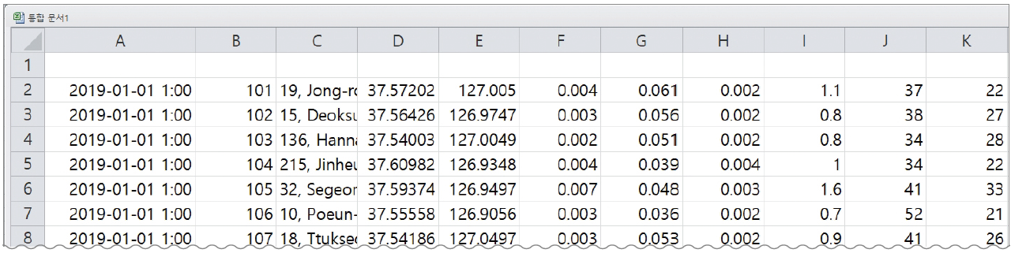
Measurement date를 기준으로 정렬된 데이터에서 2019년 데이터만 선택하여 복사한 후, [파일]-[새문서]를 만들어 1행은 비워 두고 2행에 붙여넣기
1행 비우기

Slide 10
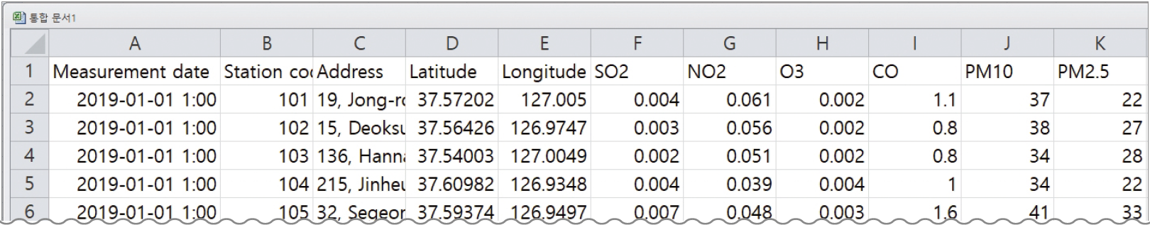

Measurement_summary.csv 파일에서 속성명이 입력되어 있는 첫 번째 행을 복사하여 새문서의 1행에 마저 붙여 넣고, 파일명을 ‘Airpollution’으로 설정한 후 csv파일로 저장
Airpollution

Slide 11
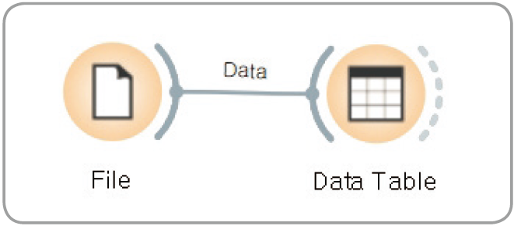
2
데이터 불러오기
Data 카테고리 - [File] 위젯을 가져와서 더블 클릭 후 , 미리 준비한 데이터(Airpollution.csv) 불러오기
Data 카테고리 – [Data Table]위젯을 가져와서 [File]위젯과 연결

Slide 12
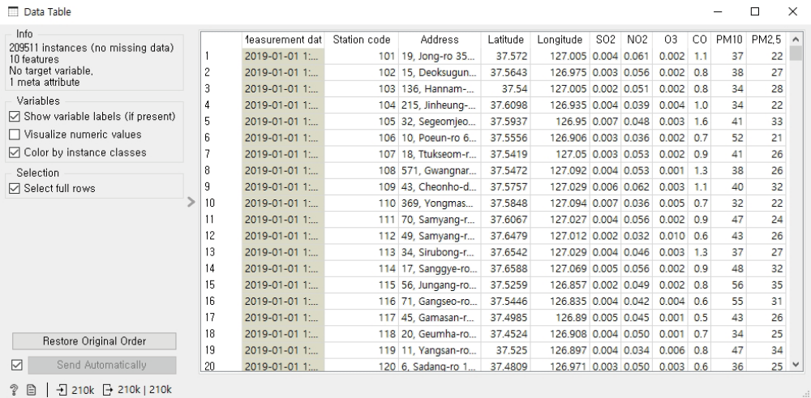
[Data Table] 위젯을 통해 전체 데이터를 한눈에 살펴보고, Info 탭에서 데이터 정보 확인

Slide 13
3
데이터 속성 정보 확인하기
대기 오염 데이터: 2017년부터 2019년까지 수집한 데이터의 11개 속성 정보
속성명 | 속성 정보
Measurement date | 대기 오염 정도를 측정한 날과 시간을 ‘년-월-일 시간’으로 표시
Station code | 측정 장소 코드 •101~125값 부여
Address | 서울 25개 대기 오염 측정 장소의 구체적인 영문 주소
Latitude | 측정 장소의 위도
Longitude | 측정 장소의 경도
속성명 | 속성 정보
SO2 | 공기 1㎥ 중 아황산가스(SO2) 농도를 ppm 단위로 표시
NO2 | 공기 1㎥ 중 이산화질소(NO2) 농도를 ppm 단위로 표시
O3 | 공기 1㎥ 중 오존(O3)의 농도를 ppm 단위로 표시
CO | 공기 1㎥ 중 일산화탄소(CO)의 농도를 ppm 단위로 표시
속성명 | 속성 정보
PM10 | 공기 1㎥ 중 지름이 10㎛보다 작은 미세먼지의 양
PM2.5 | 공기 1㎥ 중 지름이 25㎛보다 작은 미세먼지의 양

Slide 14
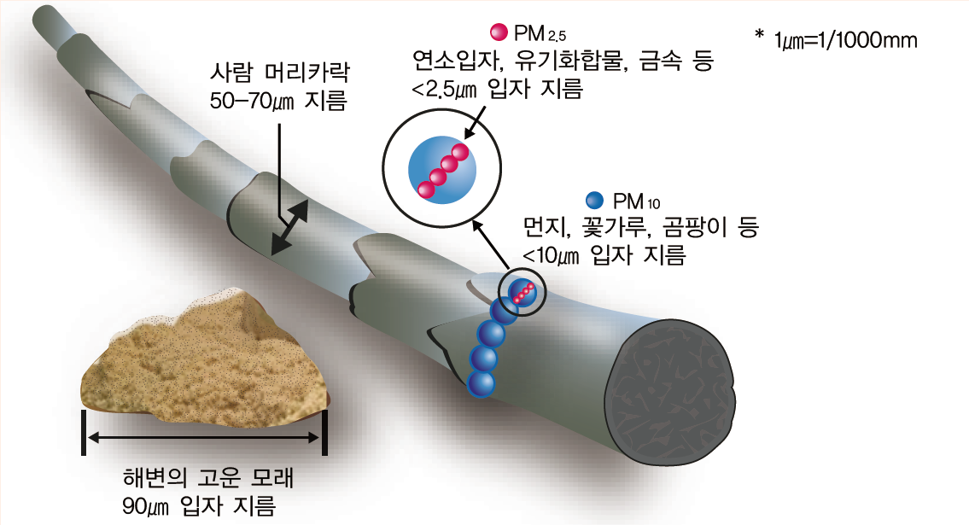
미세먼지 크기 비교도
PM10은 먼지, 꽃가루, 곰팡이 등 10㎛ 이하의 미세먼지이고, PM2.5는 연소 입자, 유기 화합물, 금속 등과 같이 미세먼지의 1/4 크기인 작은 초미세먼지를 말한다.

Slide 15
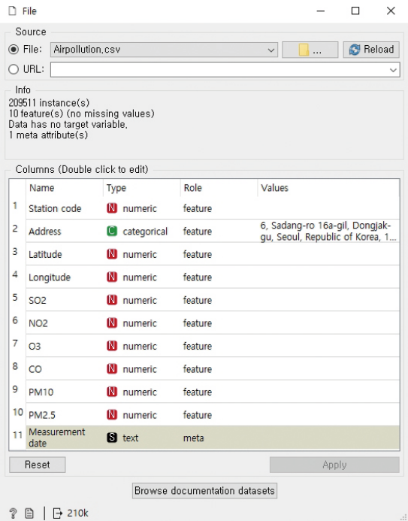
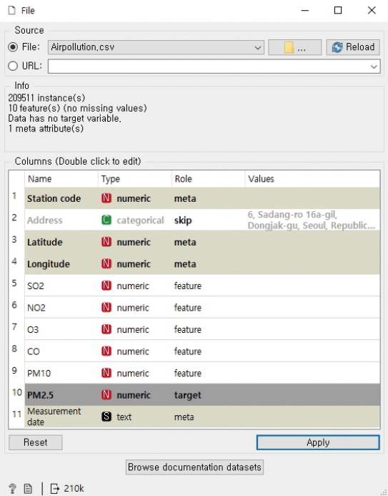
속성 형식 및 역할 변경하기
데이터 분석에 영향을 주지 않도록meta로 변경
데이터 분석 시 무시할 속성이므로 skip으로 변경
PM2.5의 역할 target으로 변경
그림 8-3 속성의 형식과 역할 변경 전
그림 8-4 속성의 형식과 역할 변경 후

Slide 16
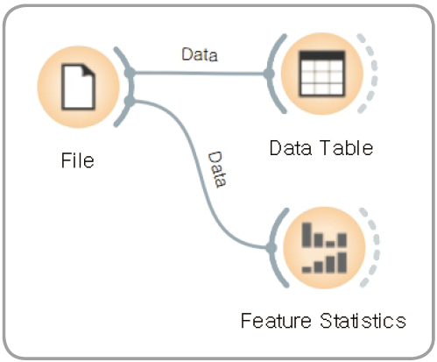
4
데이터 시각화하기
[Feature Statistics] 위젯 이용하기
Data 카테고리의 [Feature Statistics] 위젯을 가져와서 [File] 위젯과 연결
[Feature Statistics] 위젯 더블 클릭하기
[Feature Statistics] 위젯을 더블 클릭하여 특성 통계표 확인

Slide 17
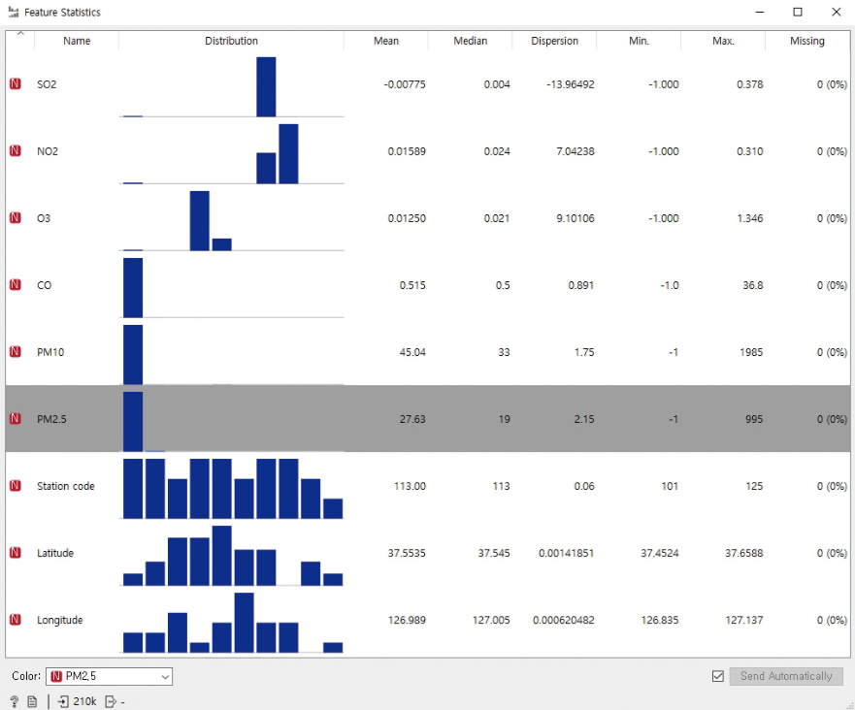
특성 통계표에서 SO2, NO2, O3, CO, PM10, PM2.5의 최솟값이 –1인 것을 확인할 수 있는데 이 수치는 –1이 나올 수 없는 수치이므로 이상치로 판단한다
속성 SO2, NO2, O3, CO의 최솟값(Min.)과 최댓값(Max.)의 차이는 크지 않은데 반해 PM10, PM2.5의 차이는 큰 것을 확인
평균값(Mean)과 중앙값(Median)도 확인하기

Slide 18
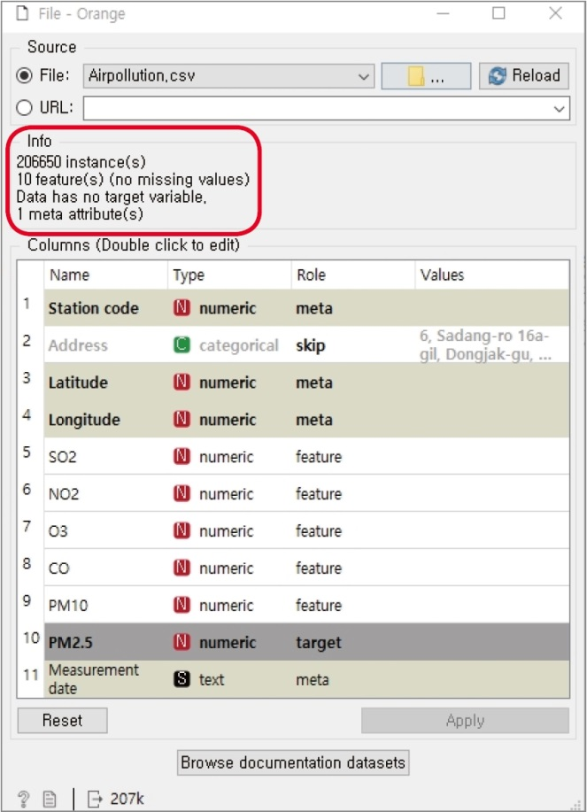
Airpollution.csv 파일을 열어서 이상치가 있는 행을 모두 삭제한 후, 캔버스에 있는 [File] 위젯을 더블 클릭하여 창을 열고 파일 다시 불러오기
209,511개의 데이터 중 이상치가 있는 데이터 2,861개를 삭제한 것을 확인한다.

Slide 19
특성 통계표(feature statistics)
특성 통계표는 데이터 테이블을 구성하는 각 속성값의 통계 정보와 도수 분포를 동시에 볼 수 있는 그래프이다.
특성 통계표에서 특성별 도수 분포와 최솟값, 최댓값, 중앙값 등을 확인할 수 있으며, 이를 통해 상대적으로 작은 값과 큰 값을 가지는 속성이 있는지 전처리가 필요한지 확인할 수 있다.

Slide 20
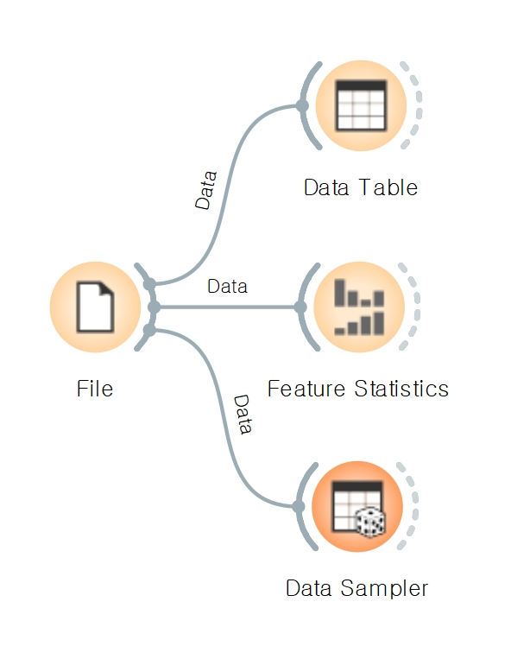
3
어떤 모델을 선택하고 학습시킬까?
훈련 데이터와 테스트 데이터 나누기
1
[Data Sampler] 위젯 이용하기
Transform 카테고리의 [Data Sampler] 위젯을 가져와서 [File] 위젯과 연결

Slide 21
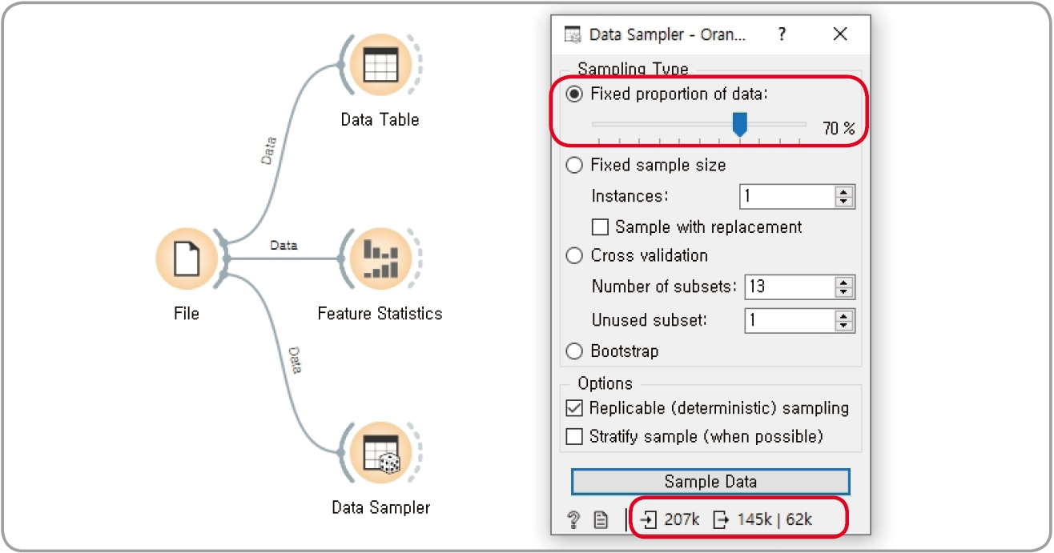

[Data Sampler] 위젯 더블 클릭하기
[Data Sampler] 위젯을 더블 클릭한 후 Fixed proportion of data를 70%로 설정. 전체 데이터 중 70%는 훈련 데이터로, 30%는 테스트 데이터로 사용가능
207,000여 개의 데이터 중 145,000여 개를 훈련 데이터로, 62,000여 개를 테스트 데이터로 나눈 것을 확인할 수 있다.

Slide 22
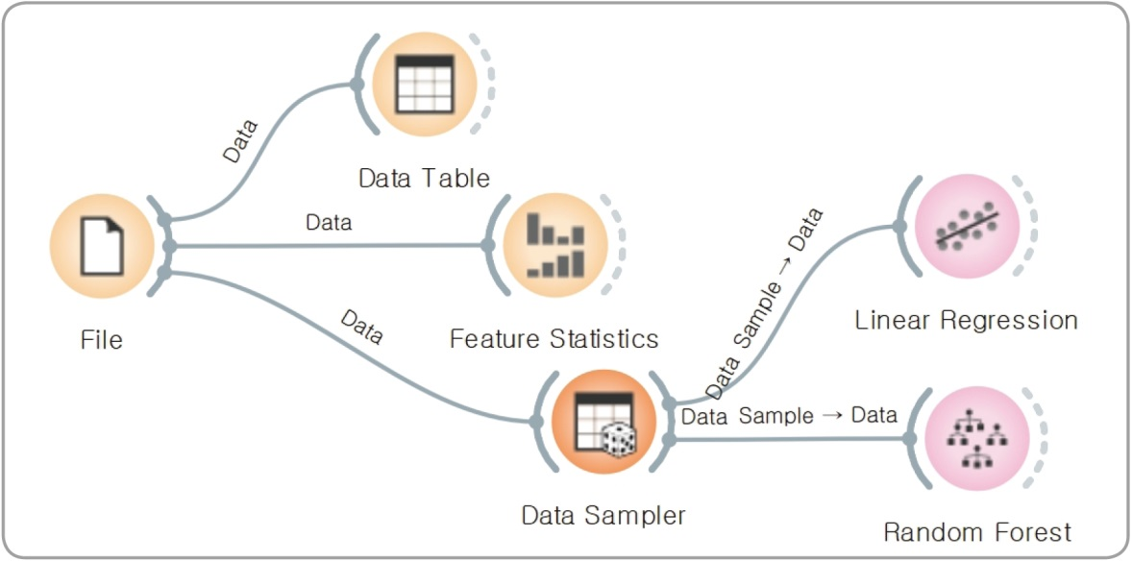
2
모델 선택하고 학습시키기
학습 모델 선택하기
Model 카테고리에서 선형 회귀에 활용 가능한 모델인 [Linear Regression] 위젯과 [Random Forest] 위젯을 가져와 [Data Sampler] 위젯에 연결

Slide 23
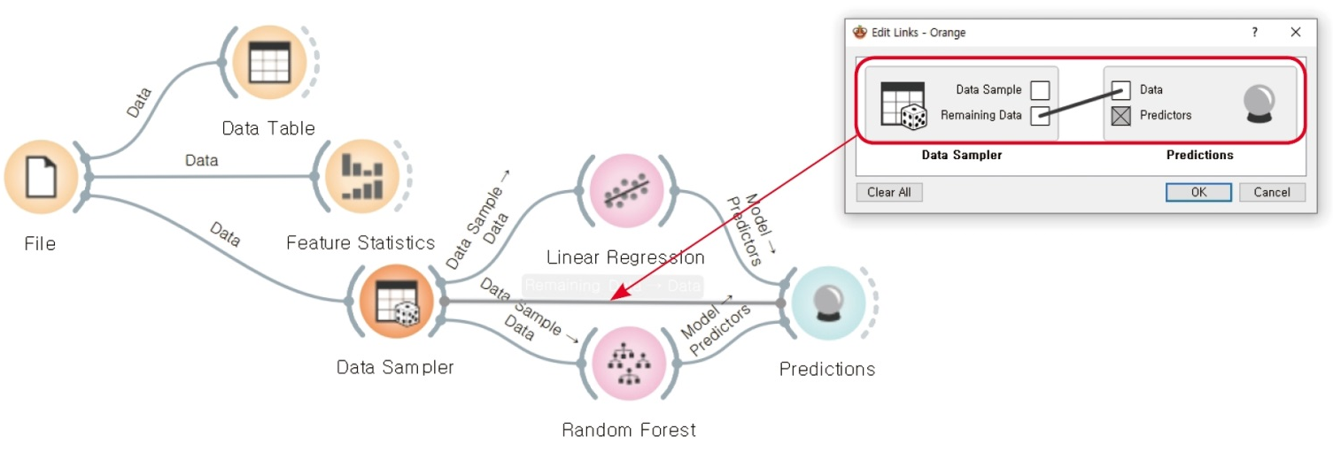
모델 성능 비교하기
Linear Regression과 Random Forest 모델의 성능을 비교하기 위해 Evaluate 카테고리의[Predictions] 위젯을 가져와 연결
[Data Sampler] 위젯과 [Predictions] 위젯의 연결선을 더블 클릭하여 링크를 아래와 같이 수정
[Predictions] 위젯은 Remaining Data(테스트 데이터)와 연결해 주어야 한다.
그림 8-5 테스트 데이터로 모델 성능 비교하기

Slide 24
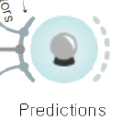
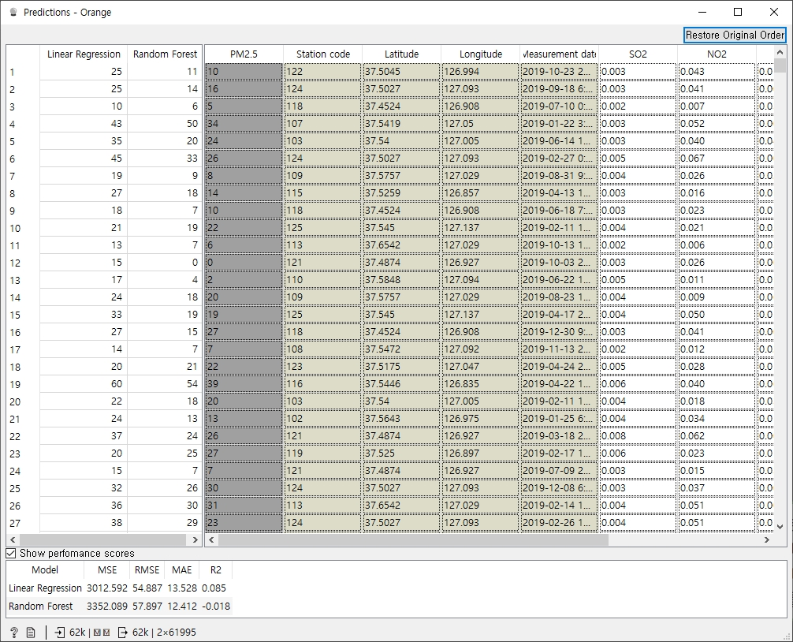
실제 측정한 값에 대해 회귀 분석을 하는 경우 결괏값이 완벽하게 일치하기는 쉽지 않음.
Random Forest 모델보다 Linear Regression 모델의 성능이 더 우수한 것 확인
더블클릭
이처럼 실제 데이터를 사용하여 인공지능 회귀 분석을 하는 경우에는 성능이 좋지 않을 수도 있다. 또한 [Data Sampler] 위젯이 훈련 데이터와 테스트 데이터를 랜덤하게 나누기 때문에 교재와 결괏값이 다를 수 있다.
그림 8-6 모델 성능 비교 결과 확인하기

Slide 25
3
데이터 속성을 추가하여 다시 학습시키기
대기 오염에 대한 정보는 초미세먼지의 수치가 아닌 좋음,보통, 나쁨, 매우 나쁨 등과 같은 범주
데이터에 있는 초미세먼지 측정값을 이용하여 초미세먼지의 좋음, 보통, 나쁨, 매우 나쁨을 예측하는 인공지능 모델로 수정 가능
좋음 PM10: 0~30(㎍/㎥) PM2.5: 0~15(㎍/㎥)
보통 PM10: 31~80(㎍/㎥) PM2.5: 16~35(㎍/㎥)
대기 오염 관련 질환자군에서도 영향이 유발되지 않을 수준
환자군에게 만성 노출시 경미한 영향이 유발될 수 있는 수준
나쁨 PM10: 81~150(㎍/㎥) PM2.5: 36~75(㎍/㎥)
매우 나쁨 PM10: 151(㎍/㎥) 이상 PM2.5: 76(㎍/㎥) 이상
환자군 및 민감군(어린이, 노약자 등)에게 유해한 영향 유발, 일반인도 건강상 불쾌감을 경험할 수 있는 수준
환자군 및 민감군에게 급성 노출시 심각한 영향 유발, 일반인도 약한 영향이 유발될 수 있는 수준
그림 8-7 미세먼지 농도별 예보 등급

Slide 26
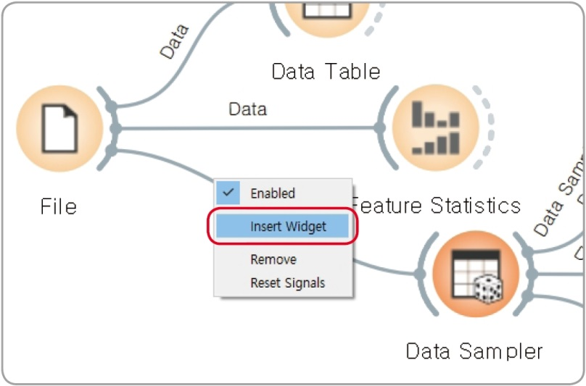
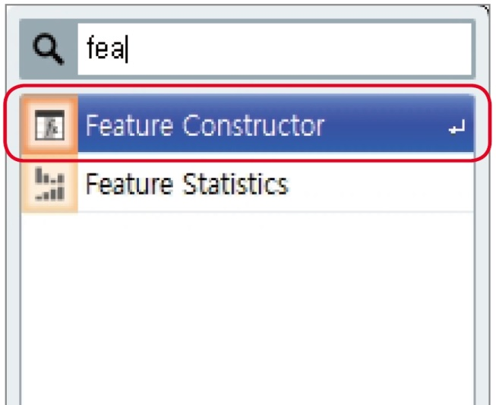
[Feature Constructor] 위젯 추가하기
[File] 위젯과 [Data Sampler] 위젯의 연결선을 오른쪽 마우스로 클릭한 후, ‘Insert Widget’을 클릭
검색창에 새로운 속성을 만들 수 있는 [Feature Constructor] 위젯을 검색하여 선택

Slide 27
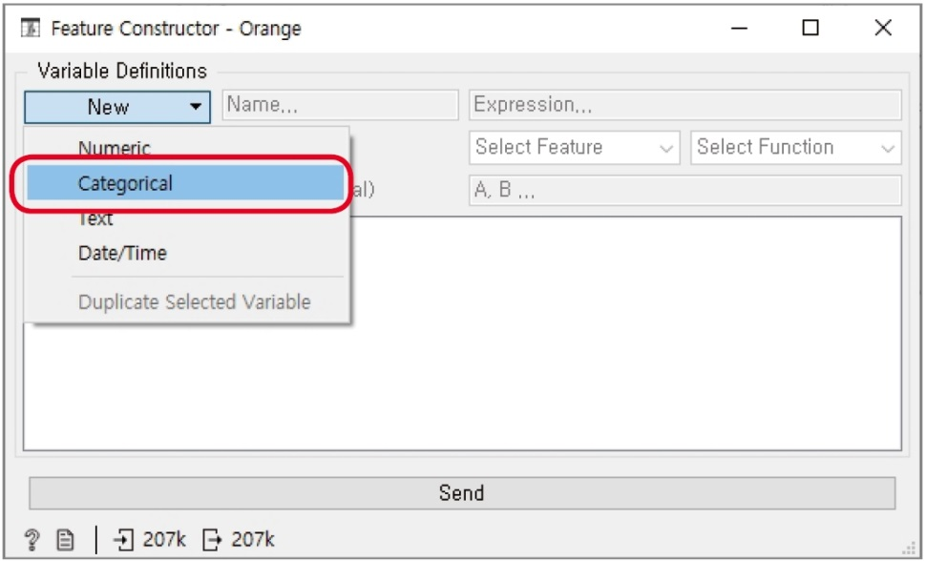
새로운 범주형 feature 만들기
[Feature Constructor] 위젯을 더블 클릭한 후, 범주형 속성을 만들기 위해 ‘New’에서 Categorical을 선택

Slide 28
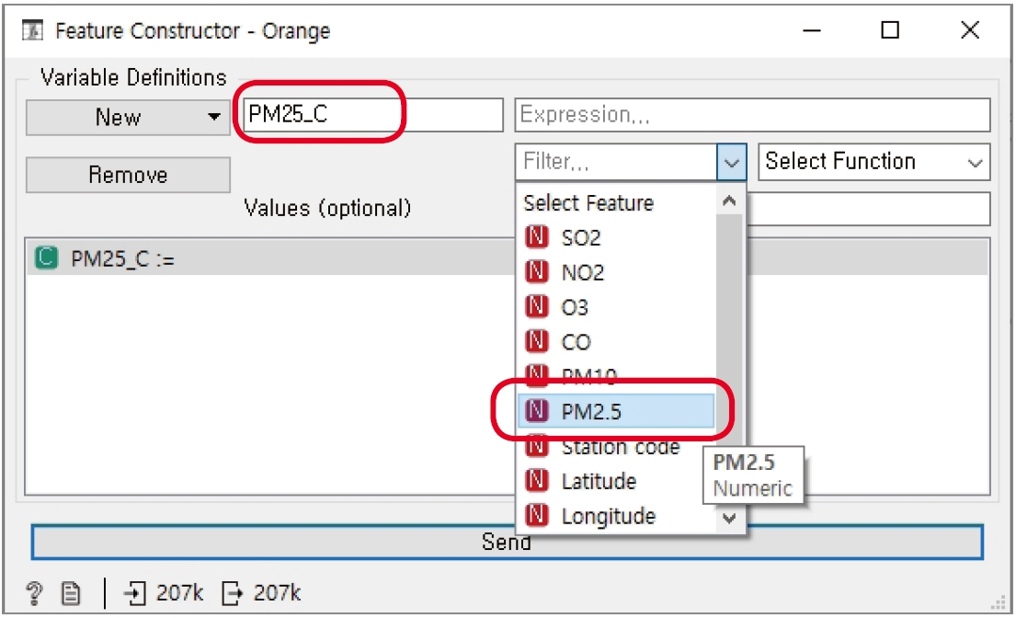
feature의 이름을 ‘PM25_C’로 변경한 후, ‘Select feature’에서 ‘PM2.5’ 선택

Slide 29
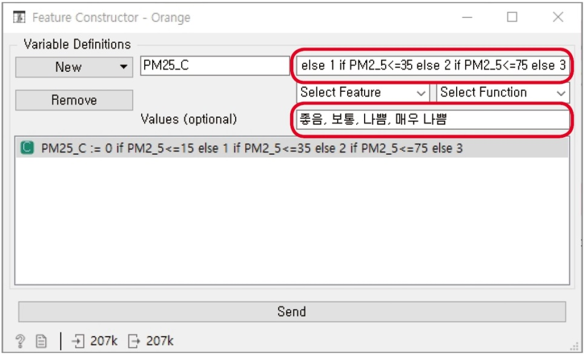
수식과 Value(optional)를 아래 표를 참고하여 채운 후, Send를 클릭
수식 | 0 if PM2_5<=15 else 1 if PM2_5<= 35 else 2 if PM2_5<= 75 else 3
Value(optional) | 좋음, 보통, 나쁨, 매우 나쁨

Slide 30
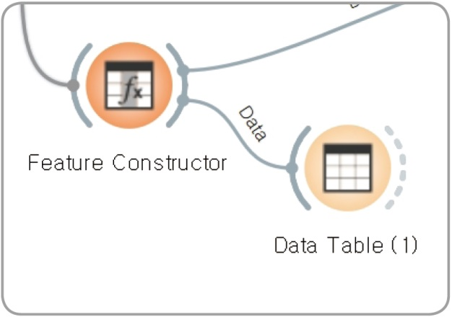
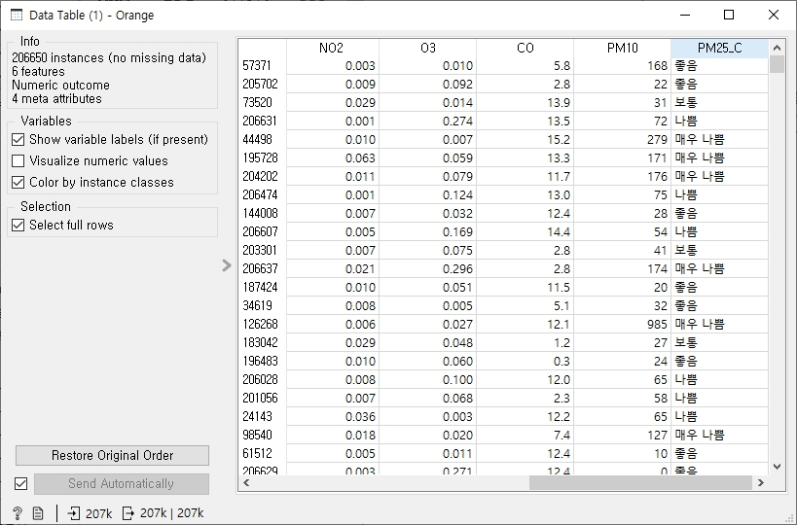
[Data Table] 위젯을 새로 끌어와 [Feature Constructor] 위젯에 연결한 후 더블 클릭하여 속성 ‘PM25_C’가 생성된 것을 확인

Slide 31
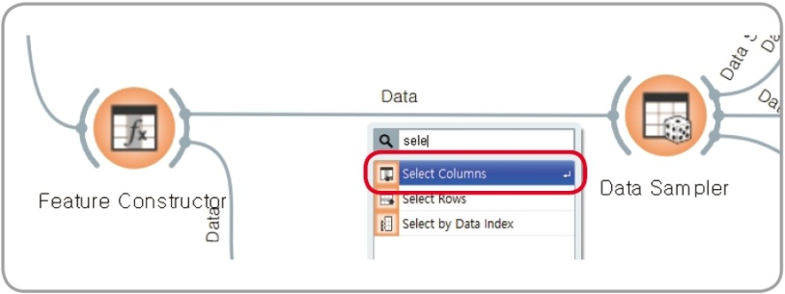
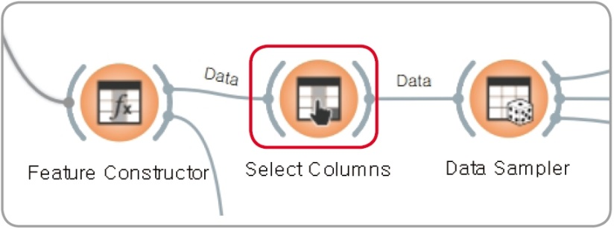
속성 ‘PM25_C’의 역할 변경하기
[Feature Constructor] 위젯과 [Data Sampler] 위젯의 연결선을 오른쪽 마우스로 클릭한 후, Insert Widget을 선택하고 ‘Select Columns’을 검색하여 [Select Columns] 위젯을 사이에 연결

Slide 32
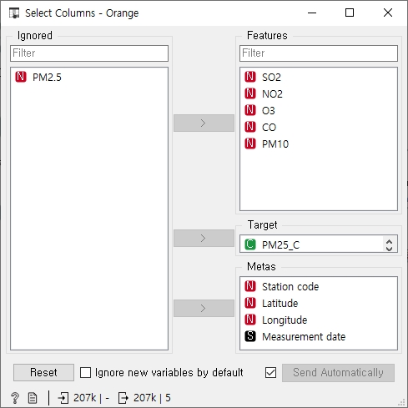
[Select Columns] 위젯을 더블 클릭하여 속성 ‘PM25_C’의 역할을 target으로 변경하고, 원래 target이었던 속성 ‘PM2.5’의 역할은 제외시키기
원래 target이었던 속성 ‘PM2.5’의 역할을 제외시킨다.
속성 ‘PM25_C’의
역할을 target으로
변경한다.

Slide 33
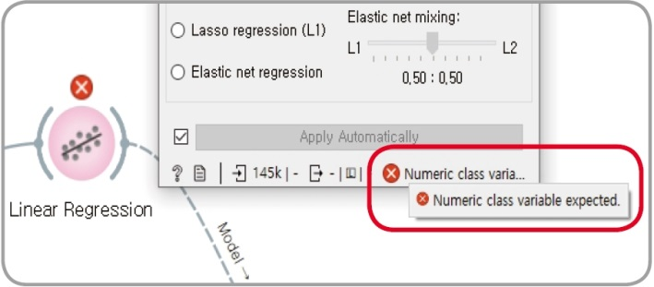
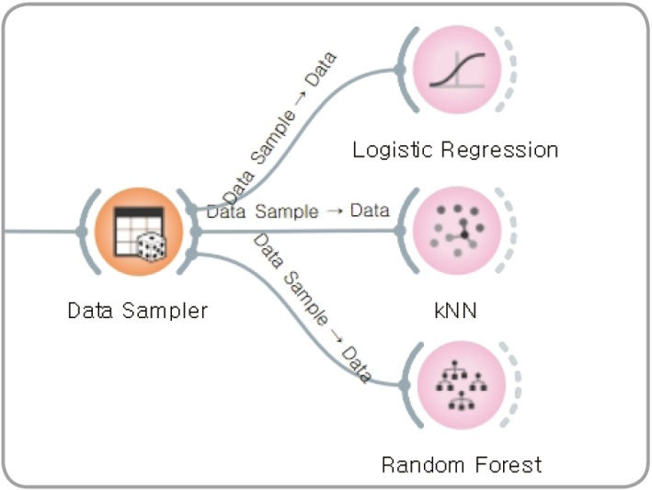
모델 연결하여 학습시키기
123~124쪽에서 숫자형 데이터를 예측할 때 사용한 Linear Regression 모델은 target이 범주형으로 바뀌게 됨에 따라 사용 불가능
[Linear Regression] 위젯 삭제
[Logistic Regression]과 [kNN] 위젯 추가
각각 [Data Sampler] 위젯에 연결하여 학습시키기

Slide 34
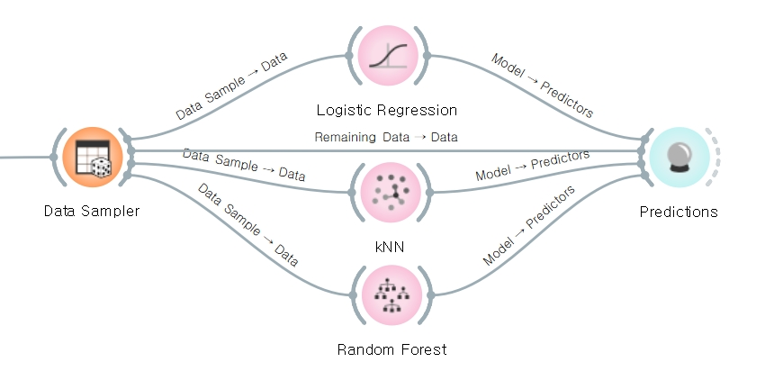
4
모델의 성능을 확인해 보자!
학습 결과 확인하기
1
성능 확인하기
Evaluate 카테고리의 [Predictions] 위젯을 가져온 후, 각 모델 위젯과 [Data Sampler] 위젯에 연결
124쪽에서 설정했던 것과 마찬가지로 [Predictions] 위젯은 Remaining Data(테스트 데이터)를 연결해 주어야 한다.

Slide 35
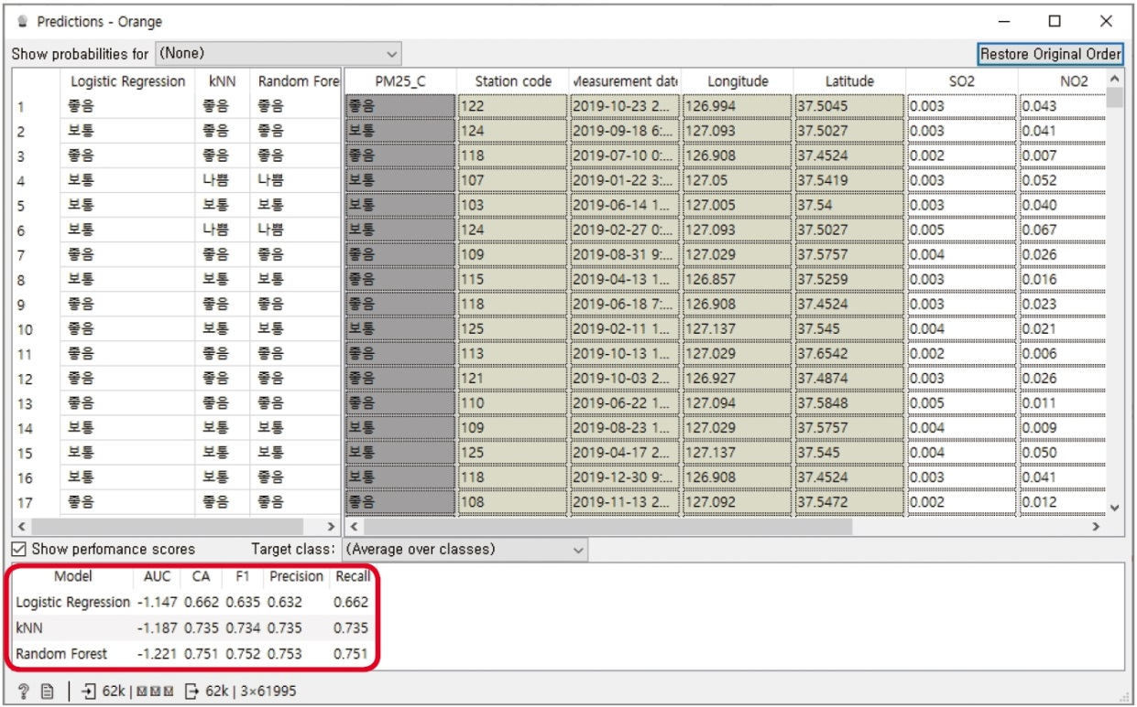
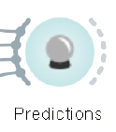
[Predictions] 위젯을 더블 클릭하여 모델 성능 평가값을 확인하면 세 가지 모델의 성능이 비슷하기 때문에 구체적인 성능을 확인할 필요가 있음.

Slide 36
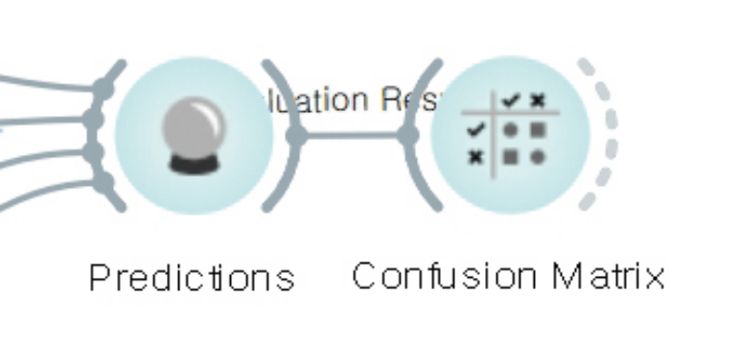
혼동 행렬과 결과 분석하기
Evaluate 카테고리의 [Confusion Matrix] 위젯을 가져와 [Predictions] 위젯에 연결

Slide 37
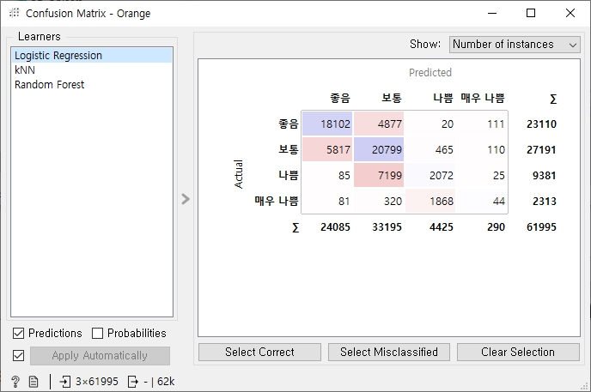
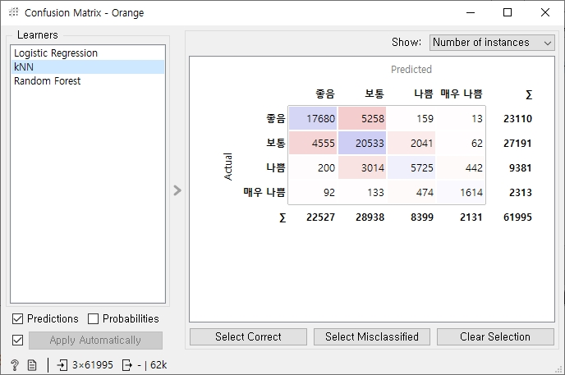
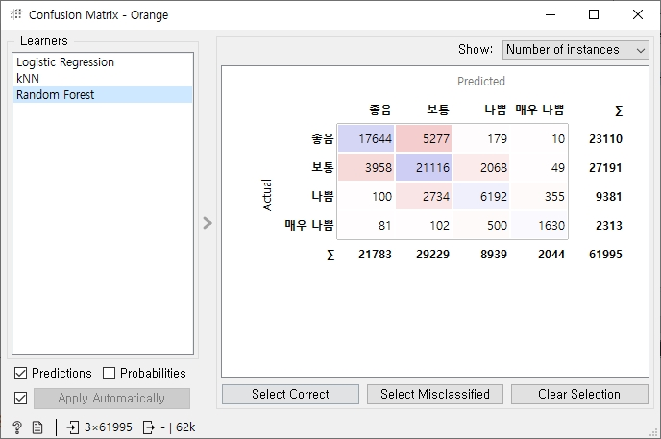
우리가 사용한 데이터와 같이 많은 양의 실제 데이터를 활용하면 확률적으로 계산되는 값으로 성능의 차이를 정확히 알기 어려운 경우가 많다. 이러한 경우 혼동 행렬을 이용하여 각 모델별 성능을 확인한다.

Slide 38
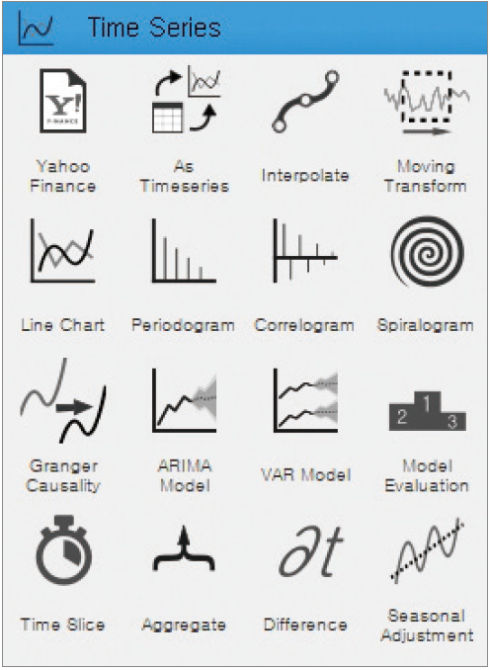
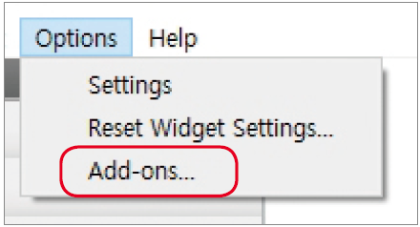
2
위치와 시간 정보를 활용하여 데이터 시각화하기
Geo, Time Series 카테고리 추가하기
Geo 카테고리 추가 방법은 교재 77쪽에서 확인하세요.
Time Series 카테고리는 시계열 데이터를 활용하여 데이터를 분석하는 기능을 제공한다. 대기 오염 데이터는 매일 대기 오염 정보를 한 시간마다 기록한 시계열 데이터이다.
시간에 따른 초미세먼지 예측 결과를 시각화하기 위해 [Options] - [Add-ons]를 선택하여 Time Series 카테고리를 설치한다.

Slide 39
시계열 데이터(time series data)
시계열 데이터란 시간의 흐름에 따라 순차적으로 기록된 데이터를 말한다. 관찰된 시계열 데이터를 분석하여 미래를 예측하는 문제가 바로 시계열 예측 문제이다. 시계열 예측 문제는 우리가 흔히 접하는 문제로써 주요 경제지표나 어떤 상품의 수요를 예측하는 문제에 이르기까지 다양하다.
시계열 데이터는 시간 간격이 반드시 고정되어 있어야 한다는 조건이 있다. 어떤 구간은 일별 구간이었다가, 어떤 구간은 주간, 또 어떤 구간은 연간이어서 다양한 구간이 동시에 존재하면 데이터 분석에 사용하기 어렵다.
시계열이 갖고 있는 법칙성을 발견해 이를 모형화하고, 이 추정된 모형을 통해서 미래값을 예측하기 위해 시계열데이터를 분석하여 활용한다.

Slide 40
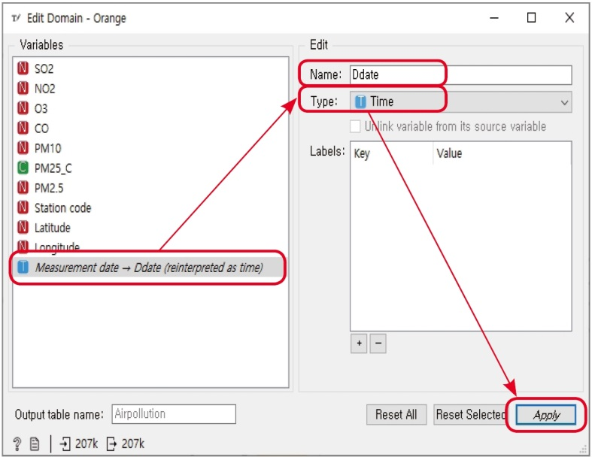
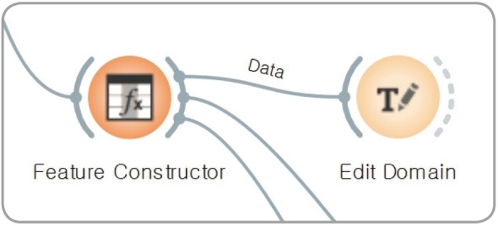
데이터 형식 바꾸기
Orange3에서는 특정한 형식의 데이터만 시계열 데이터로 자동 인식하므로, 데이터 형식을 변경하기 위해 Data 카테고리의 [Edit Domain] 위젯을 가져와 [Feature Constructor] 위젯에 연결
속성 중 ‘Measurement date’를 선택하고, Name을 ‘Ddate’로, Type을 ‘Time’으로 설정한 후 적용
ⓑ
ⓐ
ⓒ

Slide 41
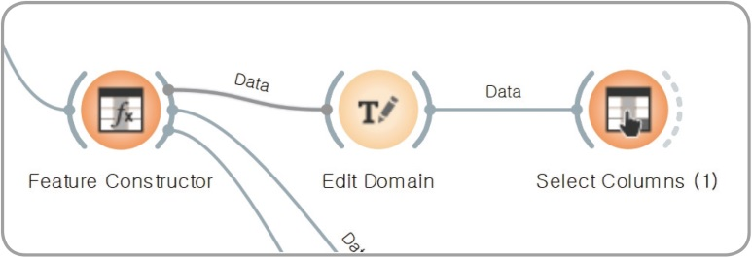
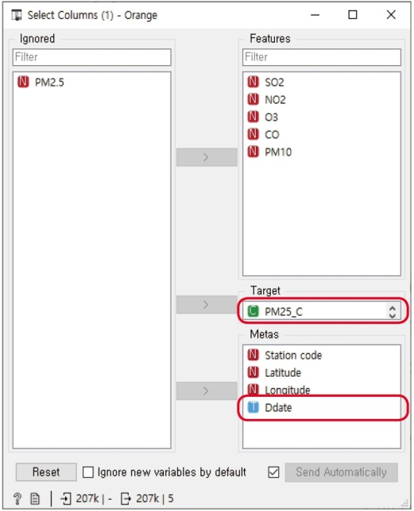
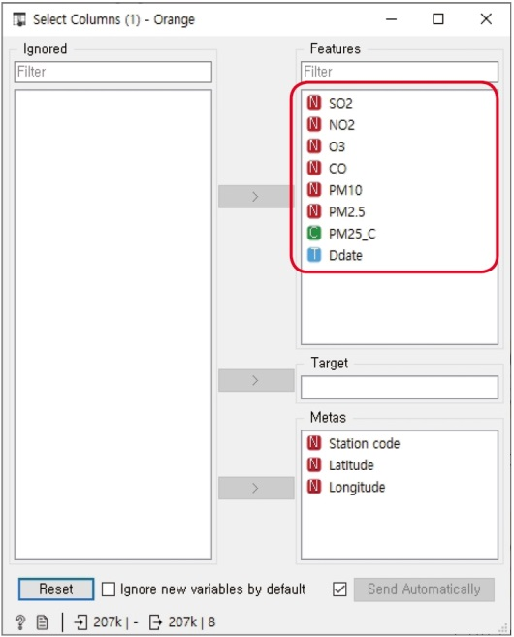
속성 설정하기
Transform 카테고리의 [Select Columns] 위젯을 새로 가져와 [Edit Domain] 위젯에 연결
[Select Columns] 위젯을 열어 속성 변경
PM25_C와 Ddate가 Features로 이동합니다.

Slide 42
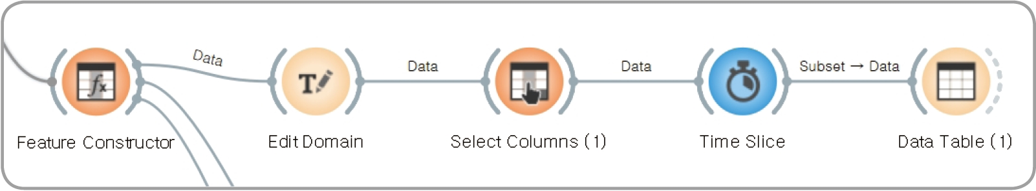
시간에 따른 데이터 변화 확인하기
Time Series 카테고리의 [Time Slice] 위젯을 가져와 [Select Columns] 위젯에 연결.
[Time Slice] 위젯은 시간 간격으로 데이터를 잘라서 볼 수 있도록 도와준다.
[Time Slice] 위젯에는 [Data Table] 위젯을 새로 끌어와 연결

Slide 43
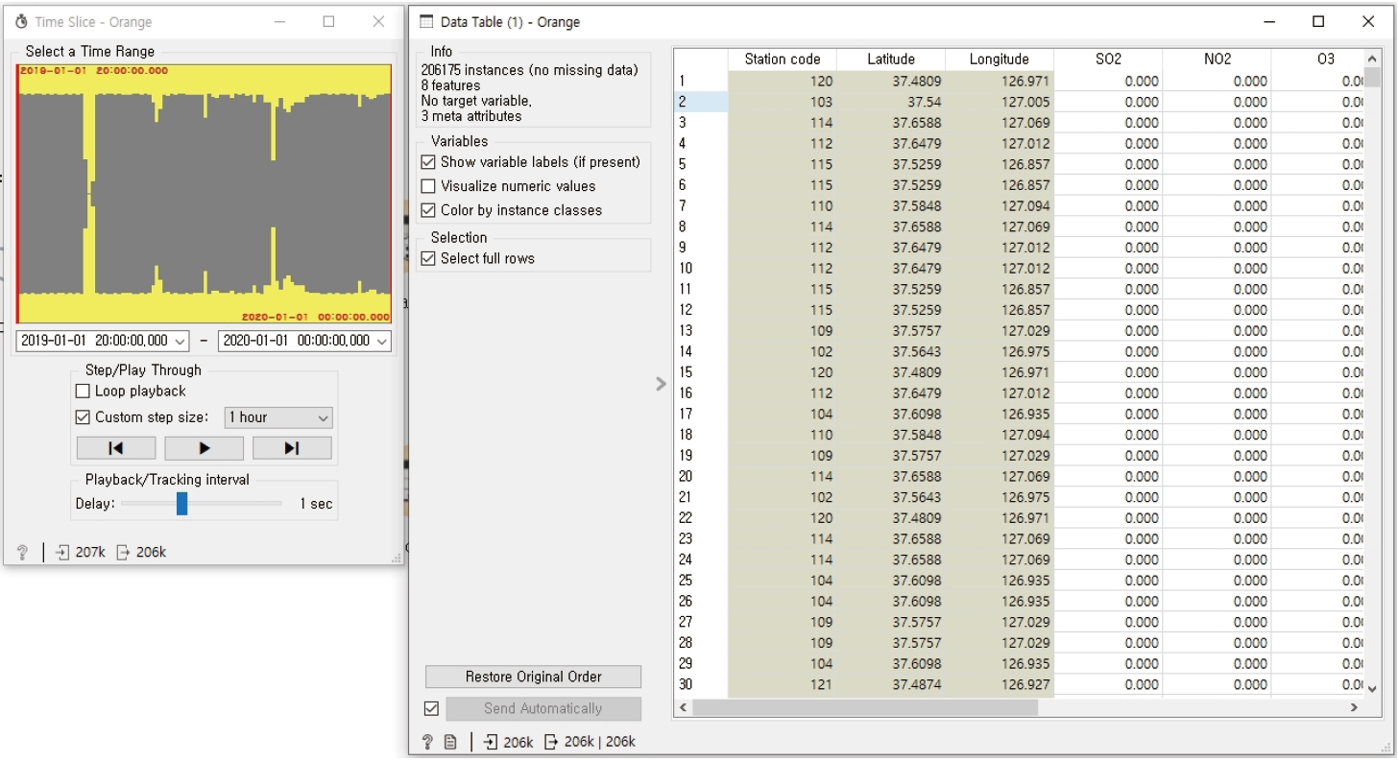

Slide 44

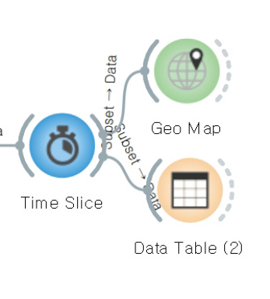
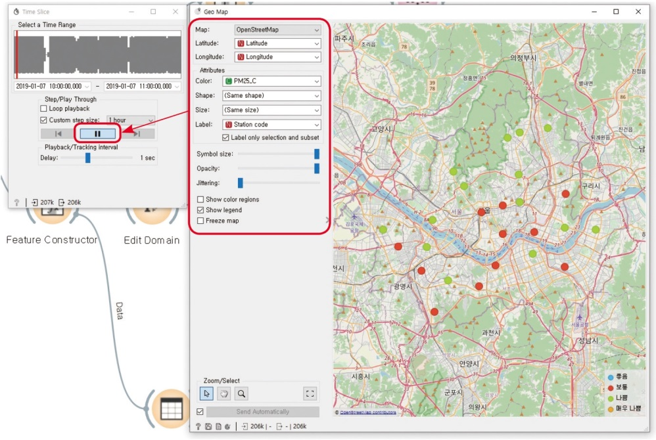
시간에 따른 초미세먼지 예보를 지도에 표시하기
Geo 카테고리의 [Geo Map] 위젯을 가져와 [Time Slice] 위젯에 연결한 후, 두 위젯 창을나란히 연다.
Geo Map 창을 아래와 같이 설정하고, Time Slice 창의 를 눌러 시간에 따른 각 지역의 시간별 초미세먼지 정보를 확인한다.

Slide 45

랜덤 포레스트(Random Forest)
랜덤 포레스트는 특정 데이터에서만 잘 작동할 가능성이 큰 의사결정트리의 단점을 극복하기 위한 알고리즘으로, 같은 데이터에 대해 의사결정트리를 여러 개 만들어 그 결과를 종합해 내는 방식의 모델이다. 이와 같은 앙상블(Ensemble)을 이용하여 정확도와 안정성을 높일 수 있다.

Slide 46

지금까지 대기 오염 데이터를 분석하고, Orange3의 시각화 기능을 활용하여 시각화하였다. 대기 오염의 정도를 측정한 수치형 데이터를 기준에 따라 범주형 데이터로 변형하여 데이터 분석에 사용할 수도 있다. 이 경우 종속 변수가 수치형 데이터일 때와 범주형 데이터일 때 활용 가능한 모델이 다르기 때문에 적절한 모델을 선택하는 것이 중요하다.

Slide 47

감사합니다

